Slide 1
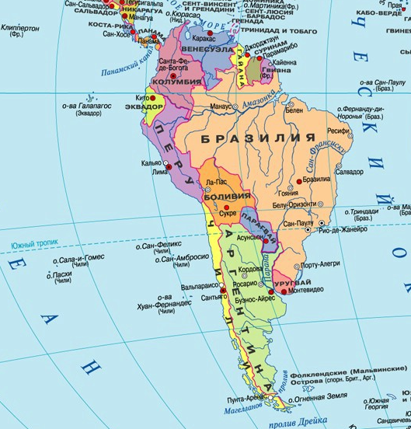
Всемирная история
9
класс
Тема:
Государства Латинской Америки в конце XIX – начале XX веков

Slide 2
ПЛАН
1) Общая характеристика
2) Борьба Кубы за независимость
3) Диктатура П.Диаса в Мексике
4) Президентские выборы 1910 года
5) Диктатура Уэрты
6) Революция в Мексике

Slide 3
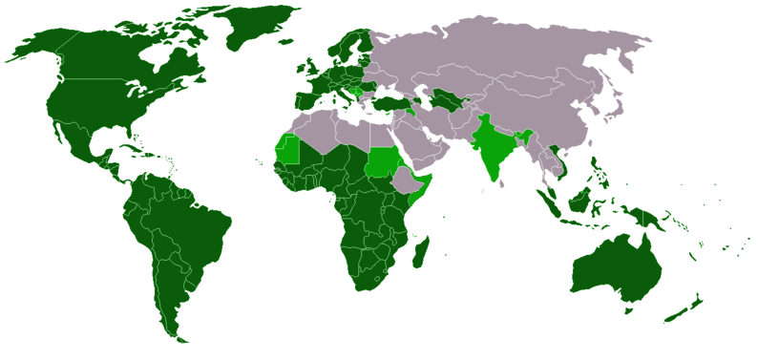
Общая Характеристика
Американский материк условно делится на Северную и Южную Америку.
Вместо названия «Южная Америка» часто употребляется «Латинская Америка».
Как известно, Южную Америку захватили европейские испанцы и португальцы.
Учитывая происхождение их языка от латинского, Южную Америку также называют Латинской Америкой.

Slide 4
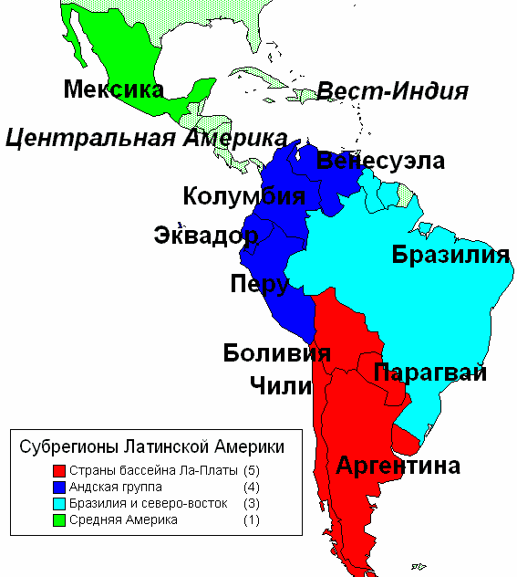
Территории
Но под Латинской Америкой подразумевается более широкое понятие, чем Южная Америка.
В Латинскую Америку, кроме Южной Америки, вошли и Мексика (часть Северной Америки),
и Вест-Индия (территория Центральной Америки).

Slide 5
Неодинаковое развитие
Северная Америка
США
Первое государство мира
Южная Америка
Латинская Америка
Отстала в своём развитии

Slide 6
Причина отставания
Правящие круги и политические деятели по происхождению – испанцы
и португальцы
Испания и Португалия – экономически отсталые государства Северной Европы
Это объяснялось сохранением средневековых порядков в общественной жизни этих государств

Slide 7
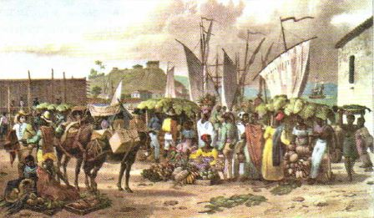
Феодальные порядки
Правящие круги государств Латинской Америки придерживались порядков образца, основанного средневековыми феодальными отношениями, господствующими именно в Испании и Португалии.
Сохранённые феодальные порядки, которые гарантировали крепкое удержание власти в руках, стали причиной общественной отсталости Латинской Америки.

Slide 8
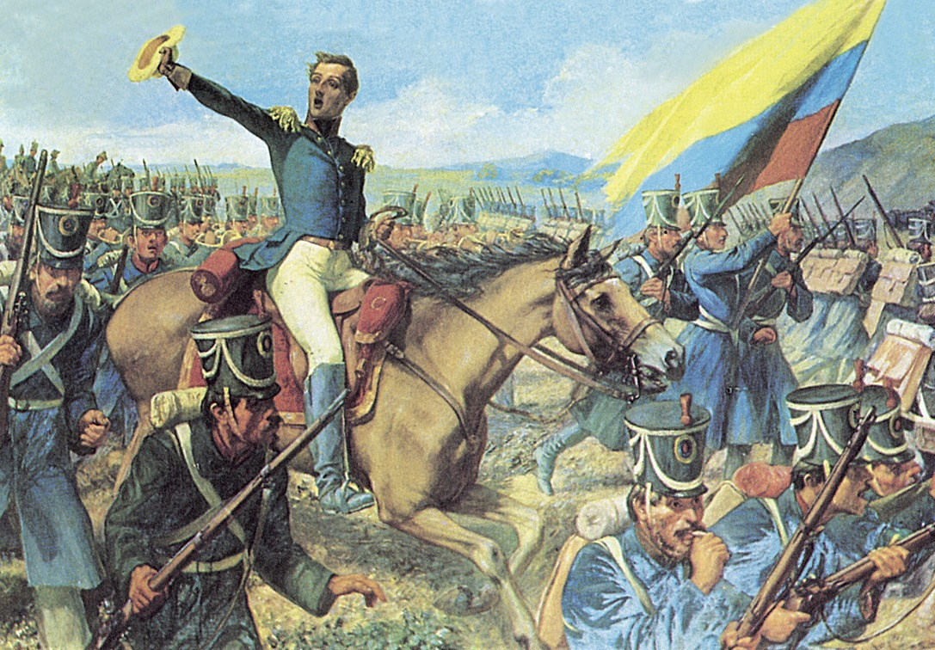
Борьба против Испании
К 1870 г. процесс образования политически самостоятельных государств в Латинской Америке почти закончился.
Аргентина, Мексика, Чили, Уругвай, Венесуэла и Колумбия долго боролись против Испании за сохранение своей независимости и свержение феодальной монархии.

Slide 9
Особенности экономики
Во многих странах в последней четверти XIX в.
Промышленный прогресс только начинался
В экономике существовали феодальные отношения
Пережитки рабовладельческого строя
Примитивные родоплеменные общины индейцев

Slide 10
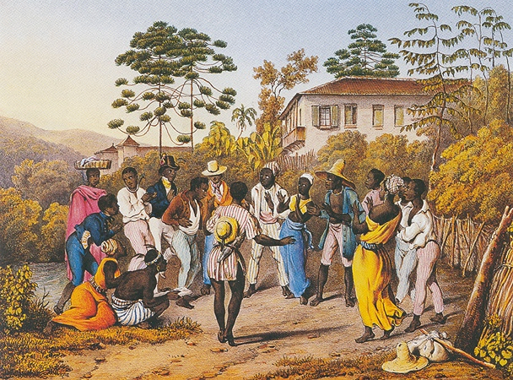
Превращение в полуколонии
Монополисты Англии, Франции, США и Германии воспользовались вековой отсталостью этих стран.
К концу XIX в. страны Латинской Америки практически превратились в полуколонии Англии и США.

Slide 11
Установление капитализма
Установление капитализма шло по долгому и очень трудному пути.
Англия являлась государством, вложившим самый большой капитал в Америку.
В конце XIX в. начинает внедряться и американский капитал.
Основные средства тратились на строительство
Портов, железных дорог, банков
А также на выращивание тропических растений и мясную промышленность

Slide 12
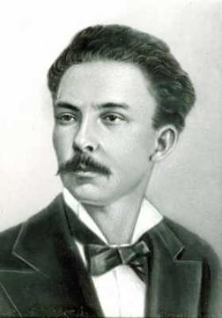
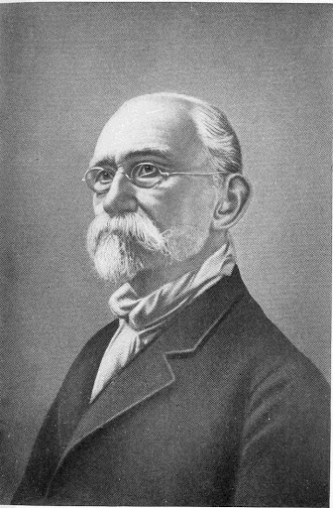
Борьба Кубы за независимость
Испания захватила Кубу в 1510 г. в 1868 – 1878 г.г. народ Кубы вёл борьбу против испанских колонизаторов в 1880 г. народ Кубы добился отмены рабства теперь на Кубу стали претендовать США США обратились к Испании с предложением продать Кубу однако Испания не согласилась в 1895г. народ Кубы поднял восстание во главе с национальными героями Хосе Марти и Максимо Гомесом

Slide 13
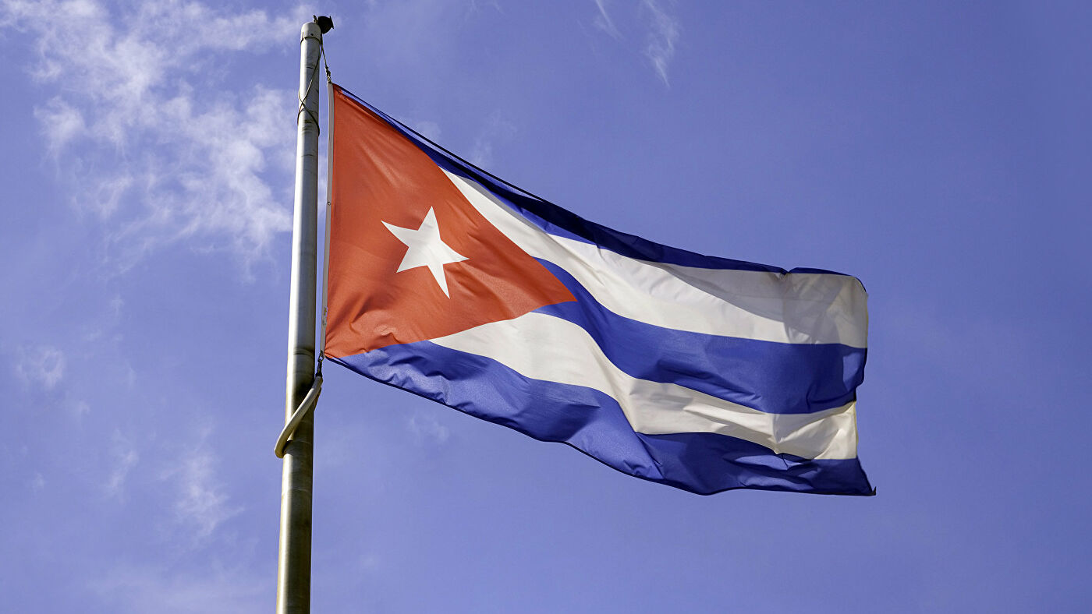
Договор о перемирии
В Париже был подписан договор о перемирии Испании и США.
Куба была объявлена независимой.
Но на самом деле она осталась протекторатом США.

Slide 14
Диктатура П. Диаса в Мексике
Мексика получила независимость в 1821 году.
В 70-х г.г. XIX в. Обострились отношения США
и Мексики
Причиной тому стало стремление США подчинить себе Мексику политически и экономически
В 1876 г. США попросили «разрешения» на строительство предприятий и железных дорог в сопредельных с США северных районах Мексики

Slide 15
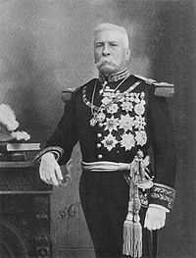
ПЕРЕВОРОТ
Но правительство Мексики отклонило это обращение.
В результате был организован государственный переворот.
Опиравшийся на США и местных помещиков Порфирио Диас в 1876 г. был объявлен президентом.
Он занимал эту должность с небольшим перерывом до 1911 года.

Slide 16
Превращение в полуколонию
Период диктатуры Диаса – превращение Мексики в полуколонию иностранных монополий
К концу правления Диаса капитал, вложенный США в Мексику, превысил 1 млрд. долларов
США взяли в свои руки нефтяные месторождения, контролировали внешнюю торговлю

Slide 17
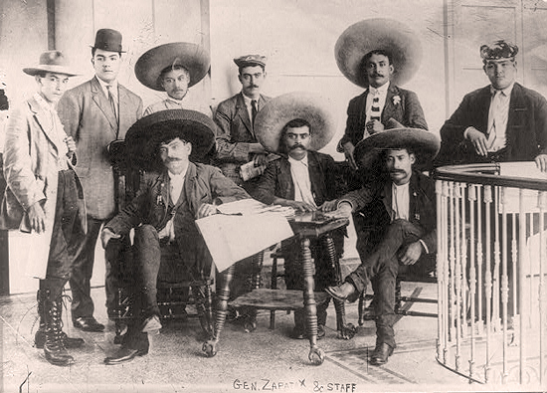
Эмилиано Сапата
В 1909 г. в Мексике был неурожай, усилились крестьянские мятежи.
Действиями крестьян руководил Эмилиано Сапата.
Сапата организовал хунту по защите крестьян.
Её девизом было:
«Земля и свобода»

Slide 18
Выборы 1910 г.
В июле 1910 г. в Мексике были проведены президентские выборы. Большинство противников переизбрания Диаса объединились вокруг Мадеро
На президентских выборах Мадеро выдвинул свою кандидатуру. Диас приказал бросить Мадеро в тюрьму

Slide 19
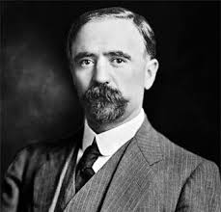
Действия Мадеро
На выборах победил Диас. Освобождённый из тюрьмы Мадеро
Назвал выборы сфальсифицированными. Обещал вернуть индейцам земли
Часть земель помещиков продать крестьянам. Призвал народ к восстанию
Диас был вынужден бежать из Мексики
Мадеро вступил в столицу и занял пост президента

Slide 20
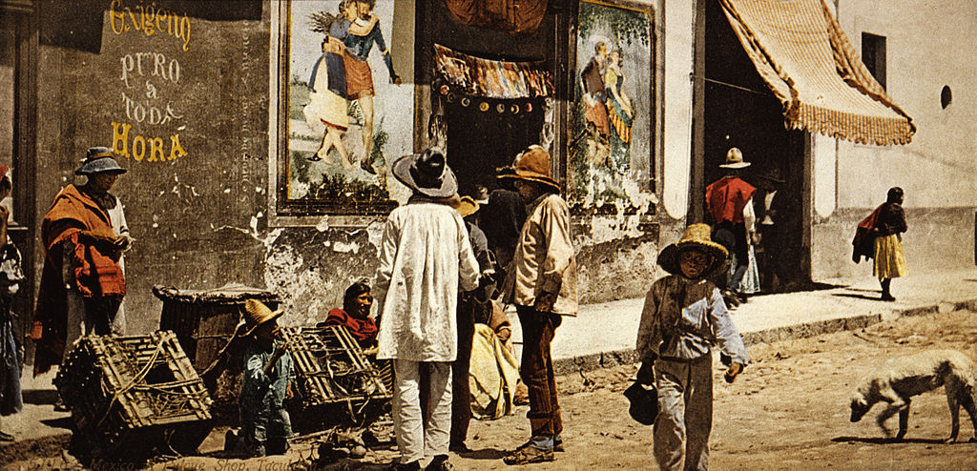
Политика Мадеро
Но из-за тяжёлой внутренней политической обстановки в Мексике он не смог внести серьёзные изменения в политическую и общественную жизнь страны.
Однако Мадеро ограничил рабочий день до 10 часов и отменил систему штрафов в производстве.
В своей политике он стремился к ограничению иностранного капитала и защите национальной экономики.

Slide 21
Диктатура Уэрты
США выдвинули против Мадеро соратника Диаса генерала Уэрту
Уэрта в 1913 г. совершил государственный переворот. Мадеро был застрелен
Диктатура Уэрты ещё больше ухудшила положение в Мексике

Slide 22
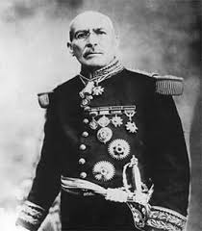
Свержение Уэрты
Не только простой народ, но и часть национальной буржуазии и помещиков выступили против Уэрты.
В стране началась гражданская война.
Национальные патриотические силы свергли диктатуру генерала Уэрты.

Slide 23
Революция в Мексике
В начале XX в. началось крестьянское движение
Причиной явилось безземелье крестьян
Крестьянское движение превратилось в революцию

Slide 24
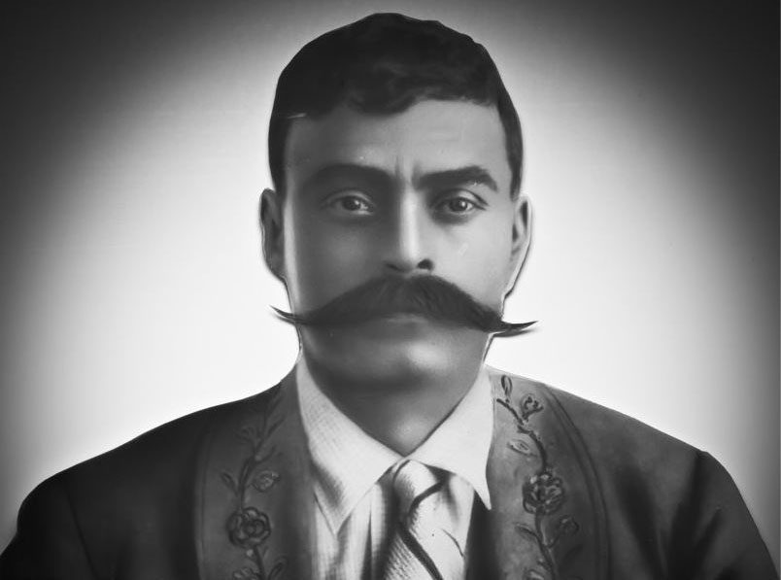
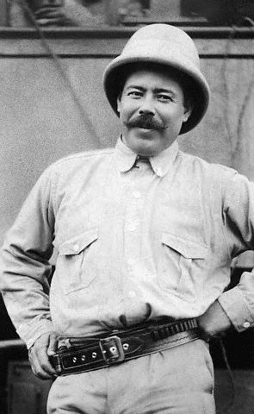
Буржуазная революция
Революция 1910 - 1917
На юге Эмилиано Сапата
В 1911 г. объявил о аграрной программе
Земли – индейцам
и крестьянам
На севере Франциско Вилья
Девиз: «Земля и свобода»

Slide 25
Итоги восстания
Вооружённые силы Э.Сапаты и Ф.Вильи в 1914 г. захватили столицу страны – Мехико
Но через некоторое время войска правительства вынудили их отступить
Крестьянское восстание было подавлено в 1917 г. Э.Сапата и Ф.Вилья были убиты в разные годы наёмными убийцами

Slide 26
выводы
Крестьянское восстание потерпело поражение, но не прошло бесследно
Правительство, хотя и частично, решило аграрную проблему
Незаконно захваченные земли латифундистами возвращены крестьянам
Кроме того, в 1917 г. была принята конституция в демократическом духе

Slide 27
ЗАДАНИЯ ДЛЯ САМОСТОЯТЕЛЬНОЙ РАБОТЫ
Прочитать параграф № 17
Выпишите даты и термины
Составьте схему «Мадеро»

Slide 28
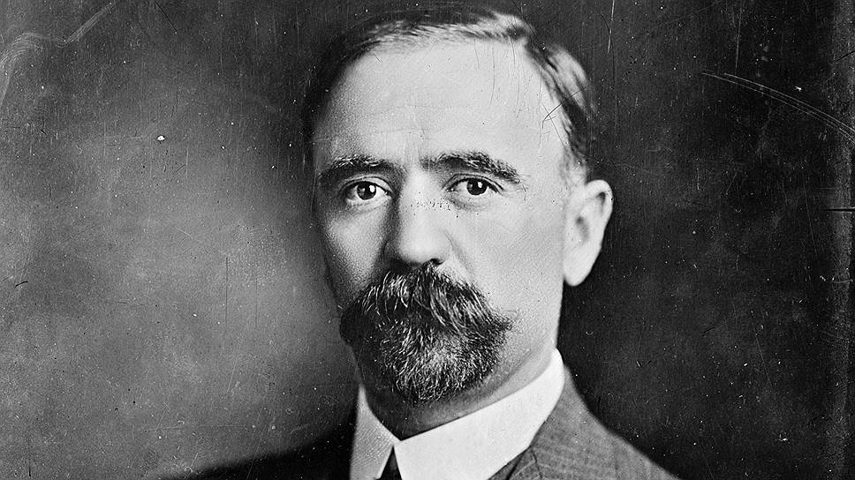
СХЕМА «Мадеро»
Имя личности (полное)
Годы жизни
Родители (отец, мать)
Деятельность
Роль в истории

